Slide 1
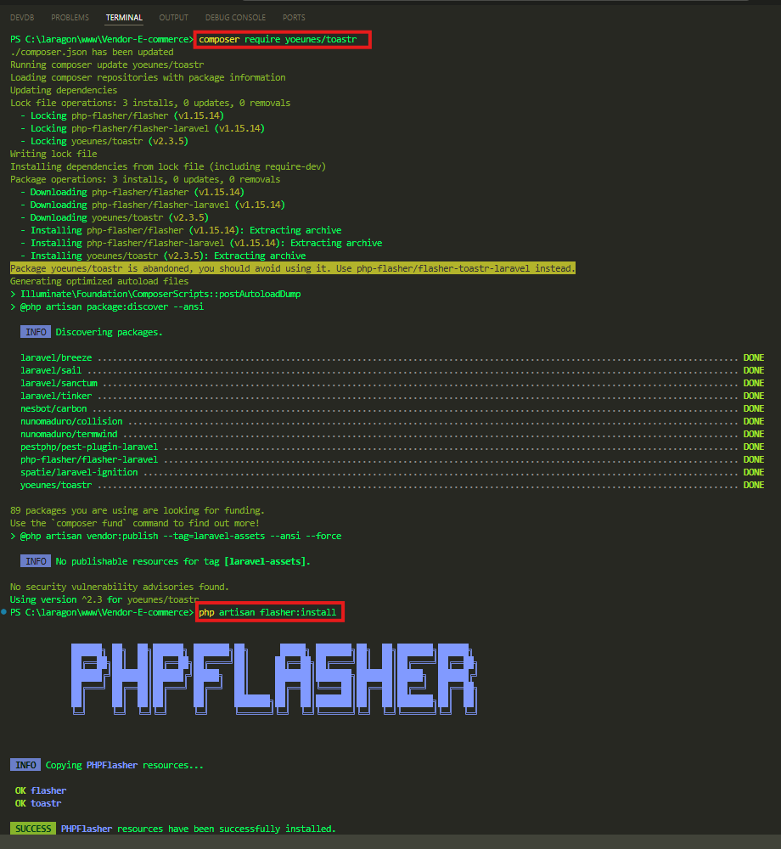
https://github.com/yoeunes/toastr - GitHub səhifəsində paylaşılmış bu link: yoeunes/toastr — Laravel tətbiqlərində JavaScript toastr bildirişlərini (notifications) istifadə etməyi asanlaşdırmaq üçün yazılmış bir Laravel package-dir.
Bu Laravel package, toastr.js kitabxanasının backend (PHP/Laravel) inteqrasiyasını təmin edir. Saytda və ya sistemdə istifadəçiyə qısa mesajlar (alert, success, error, info) göstərmək üçün istifadə olunur.
İstifadəsi çox sadədir.

Slide 2
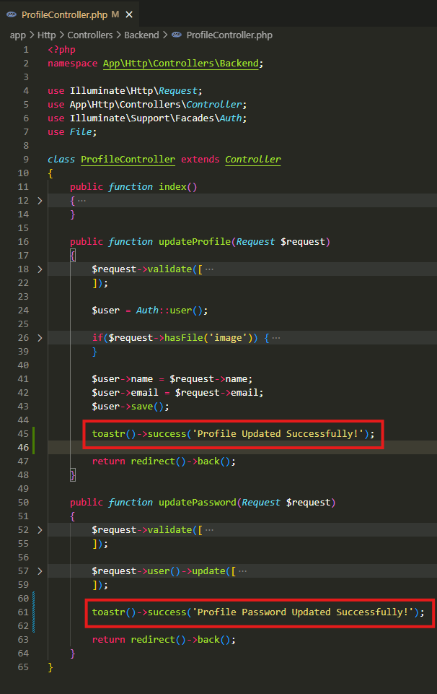
Sadəcə göstərilən metodu controller -ə əlavə etmək lazımdır.

Slide 3
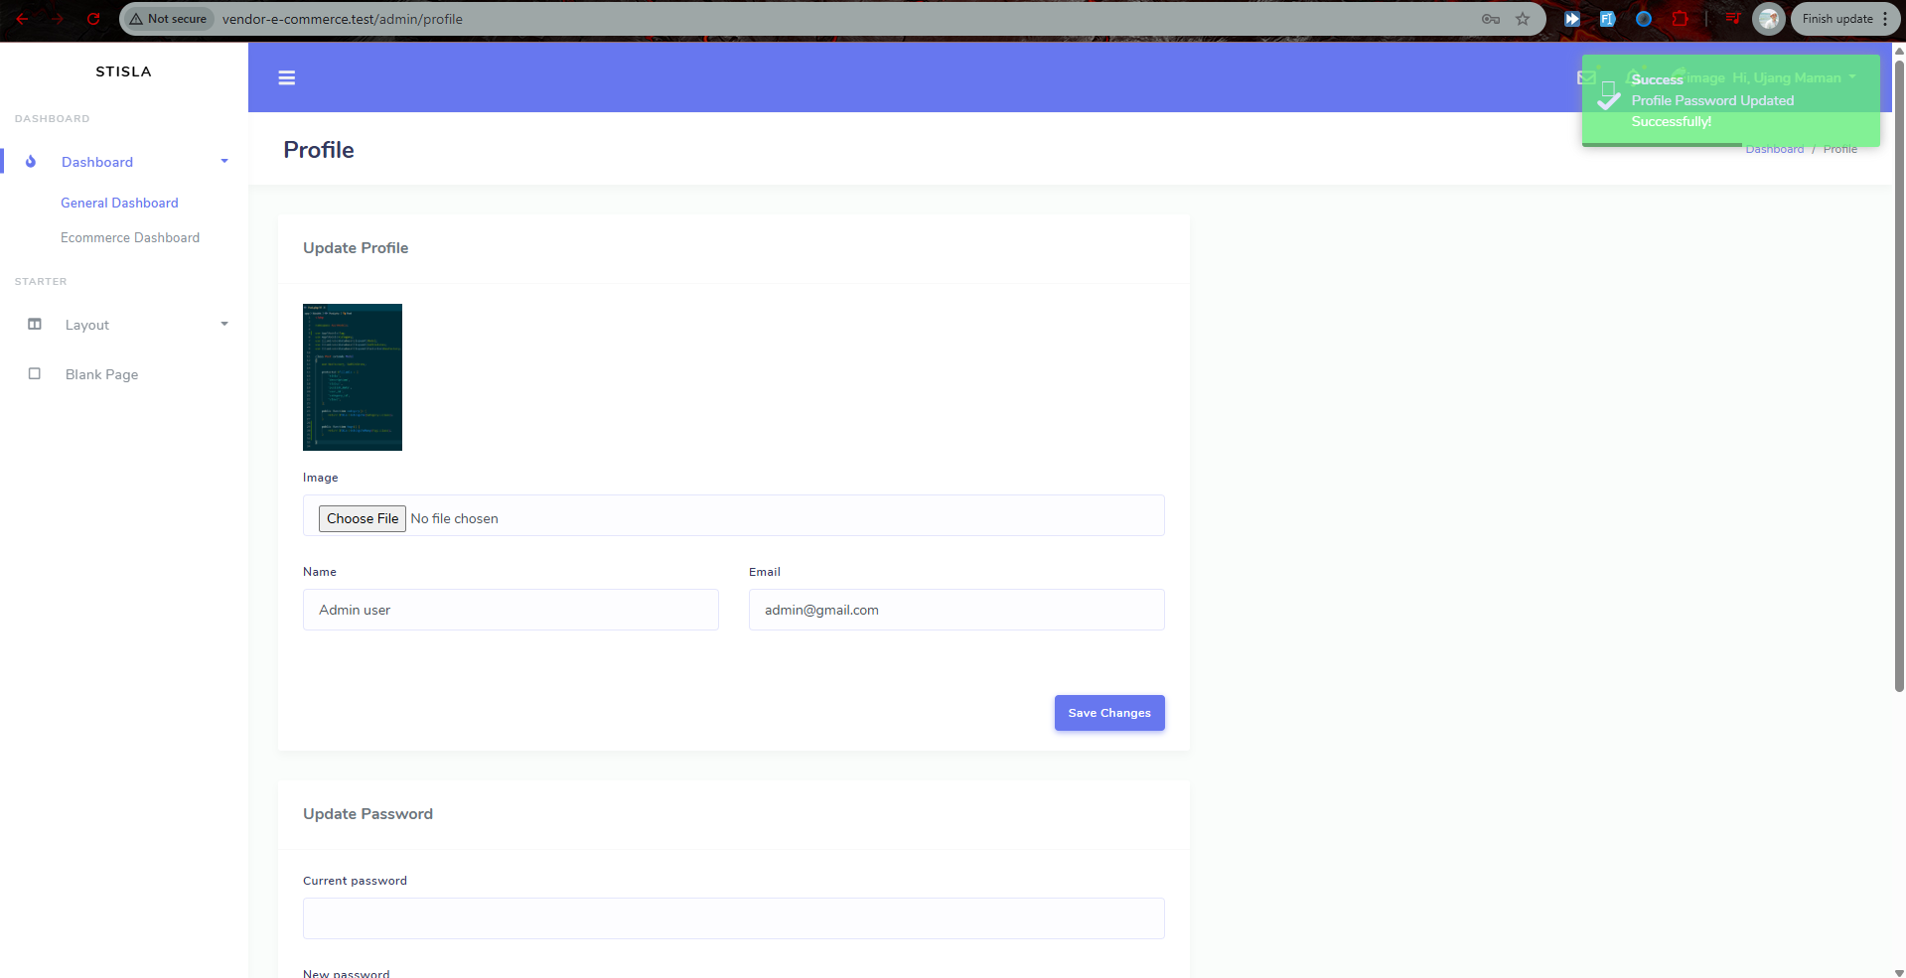
Nəticə.

Slide 4
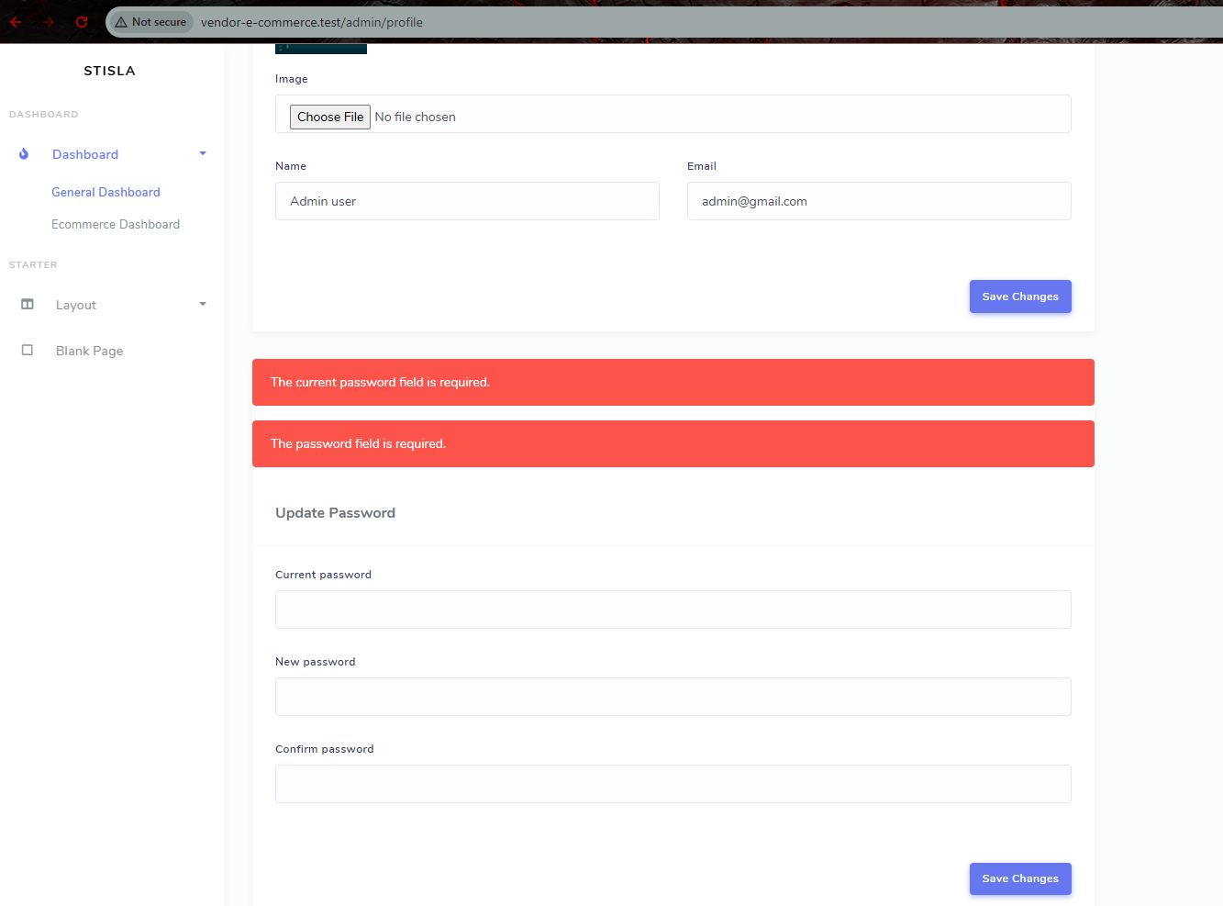
Bu cür səliqəsiz mesajlar göstərmək məcburiyyətində deyilik.

Slide 5
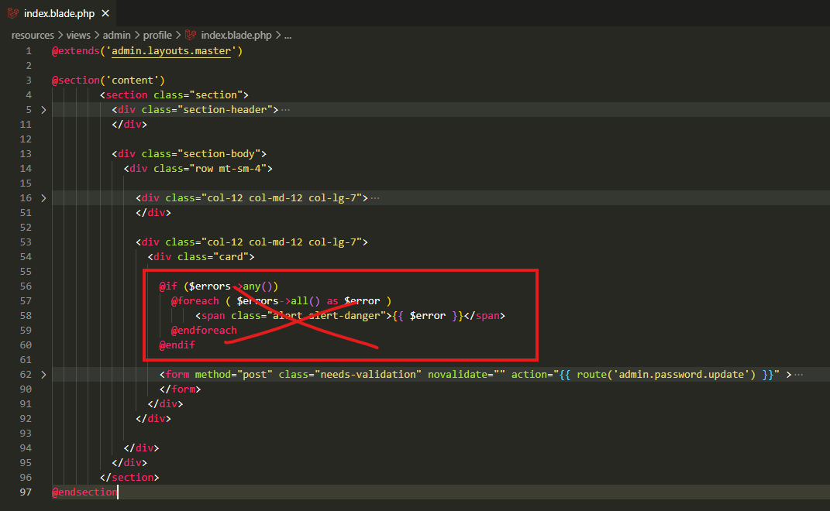
Həmin səliqəsiz mesajın göstərilməsi üçün istifadə edilən direktivi `resources\views\admin\profile\index.blade.php` faylından silək ilk öncə və köçürək `resources\views\admin\layouts\master.blade.php` faylına. Növbəti slayd...

Slide 6
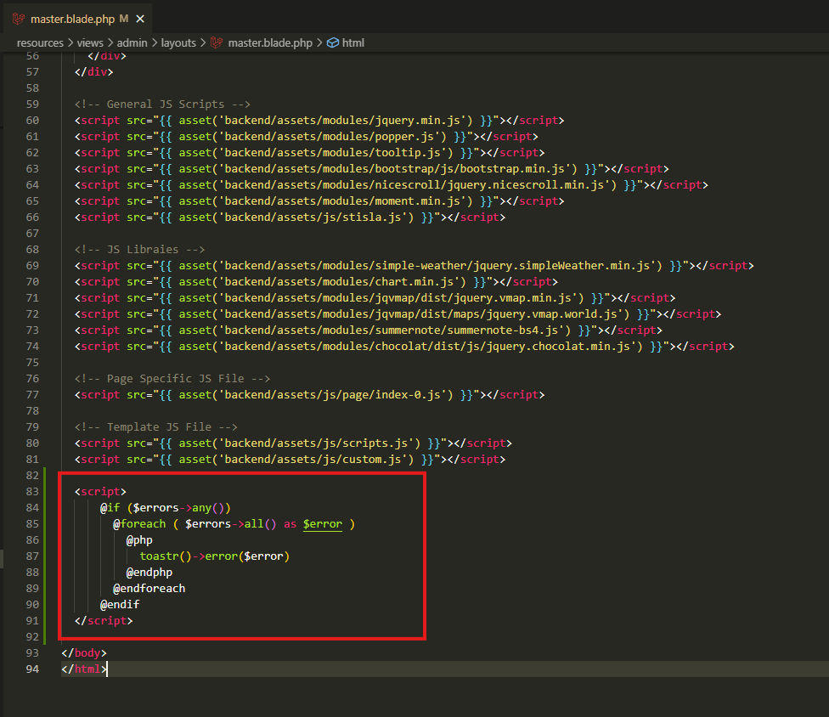
`resources\views\admin\layouts\master.blade.php` faylında şəkildəki kimi yazırıq.
Bu 1ci yazılış şəklidir.
2ci yazılış şəkli haqqında slayd 8-ə bax.

Slide 7
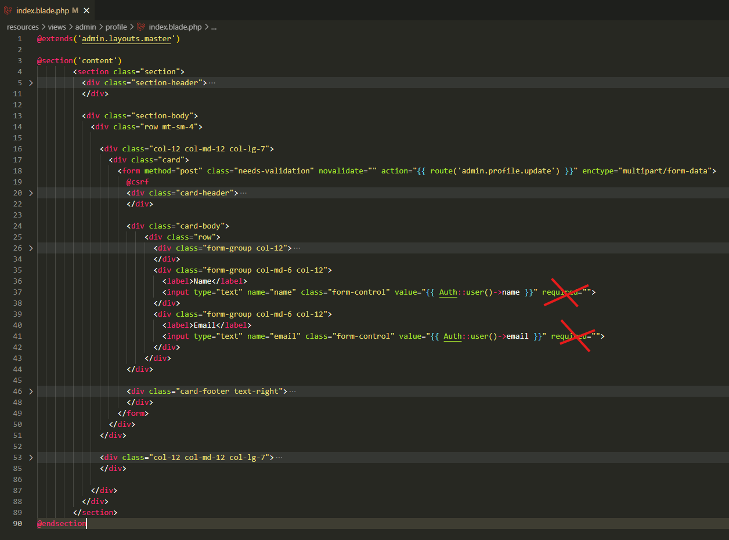
REQUİRED atributlarını silin ki, php -dəki required tələbləri işləsin.

Slide 8
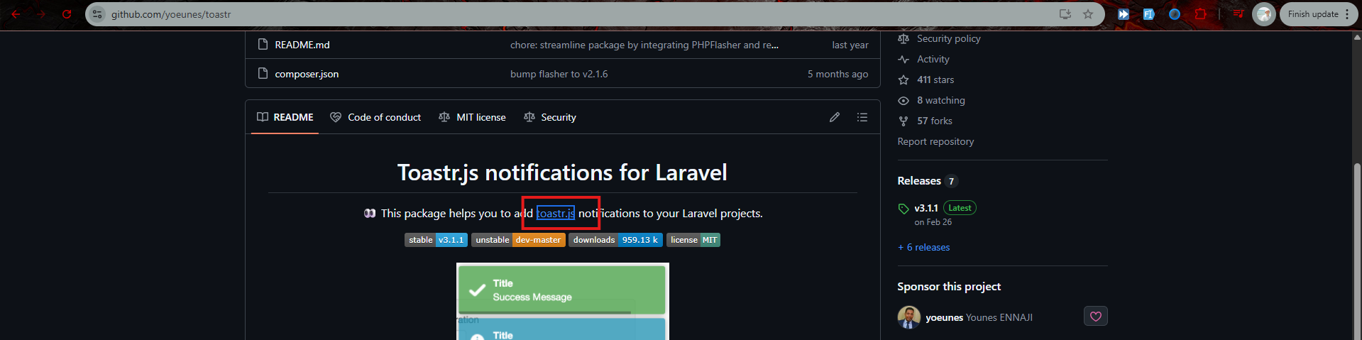
@php direktivindən istifadə etmədən toaster mesajları göstərə bilərik.
toaster.js sözünə klikləyərək fərqli bir səhifəyə daxil oluruq: https://github.com/CodeSeven/toastr.

Slide 9
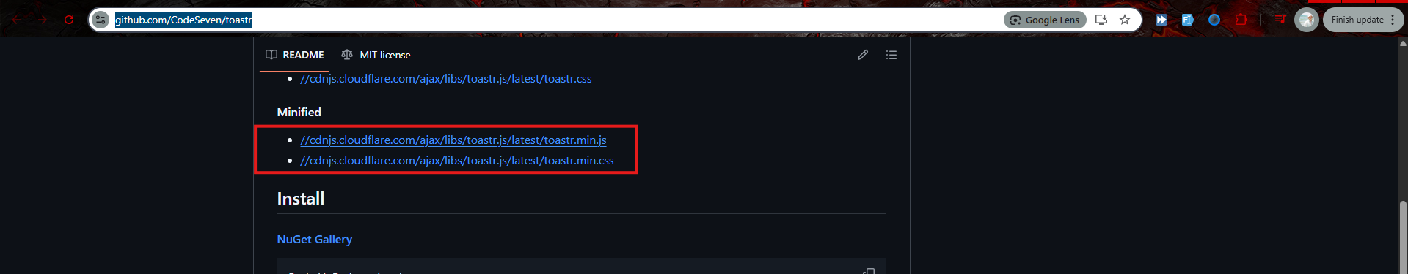
Şəkildəki CDN linklərini ` resources\views\admin\layouts\master.blade.php ` faylına əlavə edirik.

Slide 10
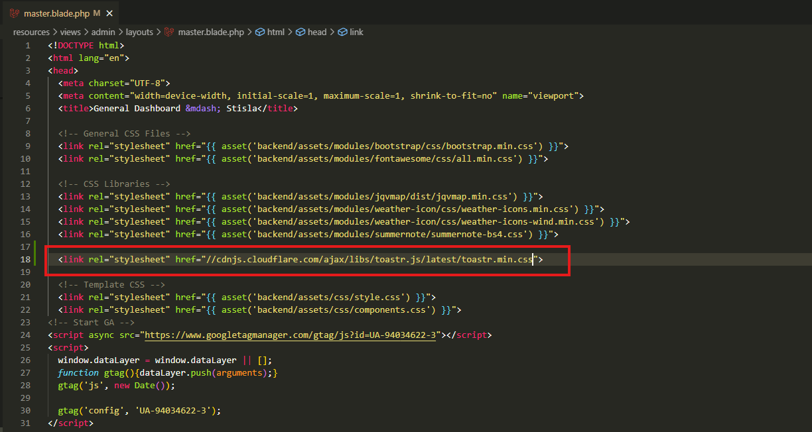
.

Slide 11
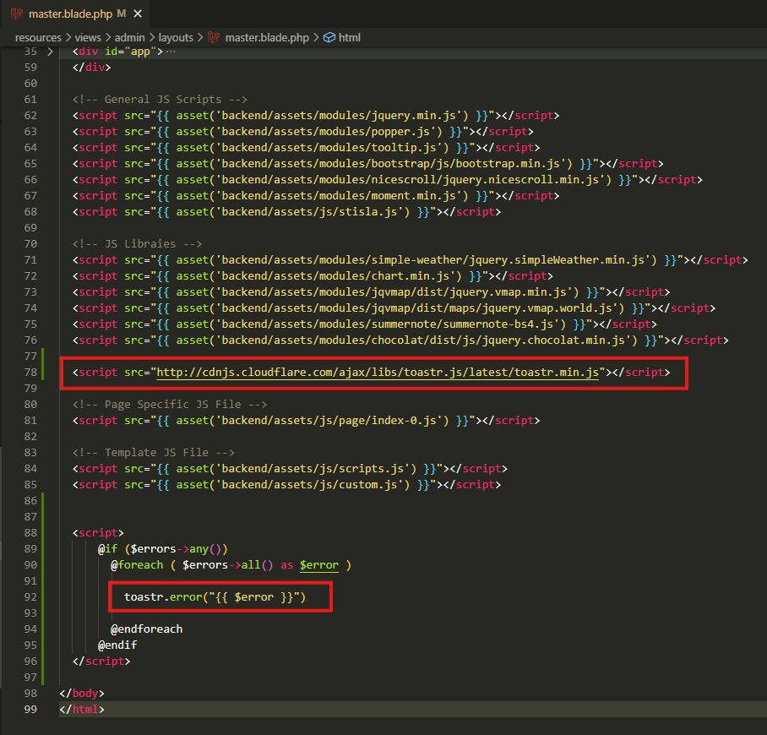
İstifadə qaydası şəkildəki kimidir.

Slide 12
.

Slide 13
.

Slide 14
.

